Slide 1
Klimaatakkoord: ‘het fundament voor de energietransitie’
TITEL DATUM
NAAM PRESENTATOR

Slide 2
Agenda
De start van het Klimaatakkoord
Randvoorwaarden gemeenten
Opgaven voor gemeenten
Aan de slag met Klimaatakkoord
Vragen en informatie

Slide 3
De start
Maart 2017: Investeringsagenda van VNG, UvW en IPO
Februari 2018: Start Interbestuurlijk Programma (IBP)
Start onderhandeling aan Klimaattafels
Maart 2018: Klimaat belangrijk thema in gemeenteraads- verkiezingen
Maatschappelijke agenda: Climateyouth, Groningen, Urgenda

Slide 4
Agenda
De start van het Klimaatakkoord
Randvoorwaarden gemeenten
Opgaven voor gemeenten
Aan de slag met Klimaatakkoord
Vragen en informatie

Slide 5
Randvoorwaarden aan Klimaatakkoord (BALV 2018)
1: Tempo afhankelijk van haalbaar en betaalbaar voor de samenleving
2: Regierol mogelijk maken door juiste bevoegdheden
3: Vergoeding voor toename in uitvoeringskosten gemeenten
Aanvullend (n.a.v. uitkomsten PBL voorjaar 2019):
verbreding van het artikel 2 Financiële-verhoudingswet;
extra tijd om te komen tot RES 1.0;
afspraken over de marktordening van warmte (en de warmtewet);
zekerheid over ‘woonlastenneutraliteit’;
interbestuurlijke afspraken over de toekomstige uitwerking

Slide 6
Haalbaar en betaalbaar voor de samenleving
Haalbaarheid en betaalbaarheid worden mede bepaald door consumptiepatronen (kostenverschuivingen) en zijn in mindere mate te sturen met overheidsbeleid.​
​
Afspraken over:​
Stapsgewijze uitvoering plannen met ruimte voor bijsturing als gevolg van innovatie en opgedane ervaringen​
Onderzoek naar woonlastenneutraliteit (met BZK)*​
​
​
* Zie ledenbrief 17/07/2019​
Notes:
​

Slide 7
Juiste gemeentelijke bevoegdheden​
Bevoegdheden hangen soms samen met beschikbaarheid van instrumentarium uit de Omgevingswet.
Daarom actief sturen op afstemming en voortgang van de Omgevingswet.​
​
Afspraken over:​
Extra tijd voor opleveren 1.0-versie van de RES​
Proces om te komen tot nieuwe marktordening van warmte (en Warmtewet)
Wetgevingsagenda​
​
​

Slide 8
Wetgevingsagenda​
Wetten worden afzonderlijk opgepakt.
Verschillende wet- en regelgeving moeten op elkaar én bij beleidskeuzes aansluiten.
De intentie is dat wetgevingstrajecten uiteindelijk samenkomen.
Agenda:
Energiewet 1.0 (nieuw, Gaswet en Elektriciteitswet vervallen): eind 2019 internetconsultatie.
Warmtewet 2.0 (marktordening warmtenetten): nog geen datum bekend
Omgevingswet: naar verwachting inwerkingtreding op 1 januari 2021
VNG is aangehaakt en kan altijd actief lobbyen vanuit gemeentelijke belang.

Slide 9
Vergoeding gemeentelijke uitvoeringskosten​
Het artikel 2-onderzoek wordt ingezet over de volle breedte van de afspraken in het Klimaatakkoord en gaat over de uitvoeringslasten van de decentrale overheden.
​
Afspraken:​
Verbreding van het artikel 2-onderzoek Financiële-verhoudingswet naar alle sectortafels.*​
Financiële toezeggingen op korte termijn (2019 – 2021) voor uitvoering RES en Transitievisie Warmte​
​
​
* Resultaat onderzoek in 2020​
​

Slide 10
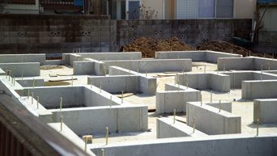
Samenvattend: Zekerheid voor nu en flexibiliteit in de toekomst​
Klimaatakkoord is fundament om nu gezamenlijk aan de slag te kunnen. ​
Ook in de komende 30 jaar blijven we solidair aan elkaar.​
​
Afspraken gemaakt over 3 randvoorwaarden op korte termijn​
Het Klimaatakkoord wordt in fases/ stappen uitgevoerd (incl. herijking)​
Ruimte voor interbestuurlijke dialoog over tussentijdse vraagstukken ​
​
​
Notes:
​

Slide 11
Agenda
De start van het Klimaatakkoord
Randvoorwaarden gemeenten
Opgaven voor gemeenten
Aan de slag met Klimaatakkoord
Vragen en informatie

Slide 12
Opgaven voor gemeenten: industrie

Slide 13
Opgaven voor gemeenten: industrie
RES aansluiten bij aanpak industrie
Toezicht en handhaving door gemeenten
Triple helix-benadering

Slide 14
Opgaven voor gemeenten: landbouw en –gebruik

Slide 15
Opgaven voor gemeenten: landbouw en –gebruik
Bossenstrategie
Klimaatambities varkens- en zuivelsector mogelijk maken
Gebiedsprocessen veenweidegebieden

Slide 16
Opgaven voor gemeenten: mobiliteit

Slide 17
Opgaven voor gemeenten: mobiliteit
Middelgrootte emissievrije stadszones
Stimuleringsmaatregelen voor elektrische voertuigen
Regionale mobiliteitsplannen
Mobiliteitsfonds
Nationale Agenda Laadinfrastructuur wordt € 5 miljoen
Realisatie van fietsenstallingen

Slide 18
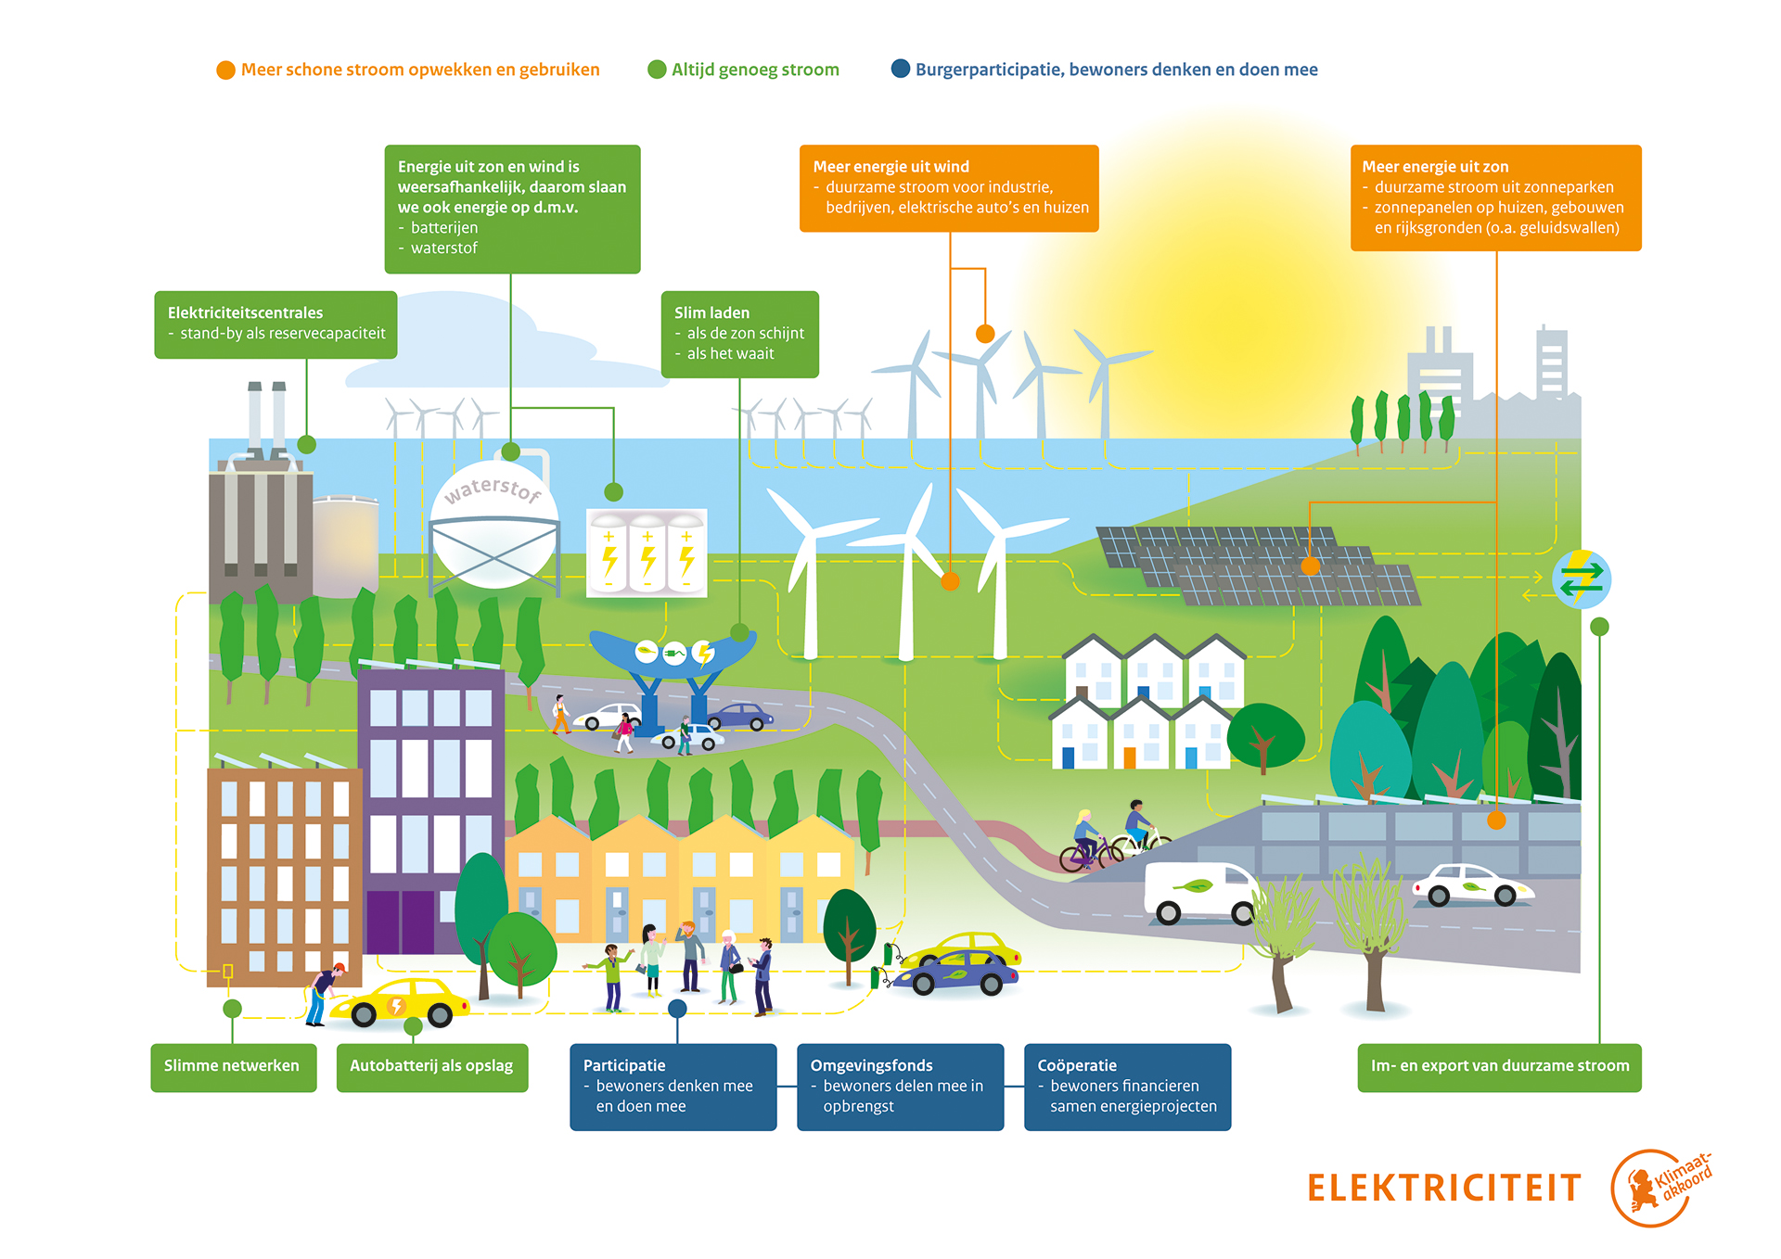
Opgaven voor gemeenten: elektriciteit/ RES

Slide 19
Opgaven voor gemeenten: elektriciteit/ RES
Regionale Energiestrategie
Financiële ondersteuning voor industriële warmtenetten
Meerjarige Missiegedreven Innovatieprogramma’s
Voorfinanciering kosten vergunningsaanvragen
Restwarmteprojecten glastuinbouw mogelijk in SDE+

Slide 20
Opgaven gemeenten: gebouwde omgeving

Slide 21
Opgaven gemeenten: gebouwde omgeving
Transitievisie Warmte
Routekaarten voor CO2-arm maken van groepen gebouwen
Warmtefonds
Belastingverhoging gas naar elektra
Gebouwgebonden financiering
Wetgevingsagenda opgesteld

Slide 22
Agenda
De start van het Klimaatakkoord
Randvoorwaarden gemeenten
Opgaven voor gemeenten
Aan de slag met Klimaatakkoord
Vragen en informatie

Slide 23
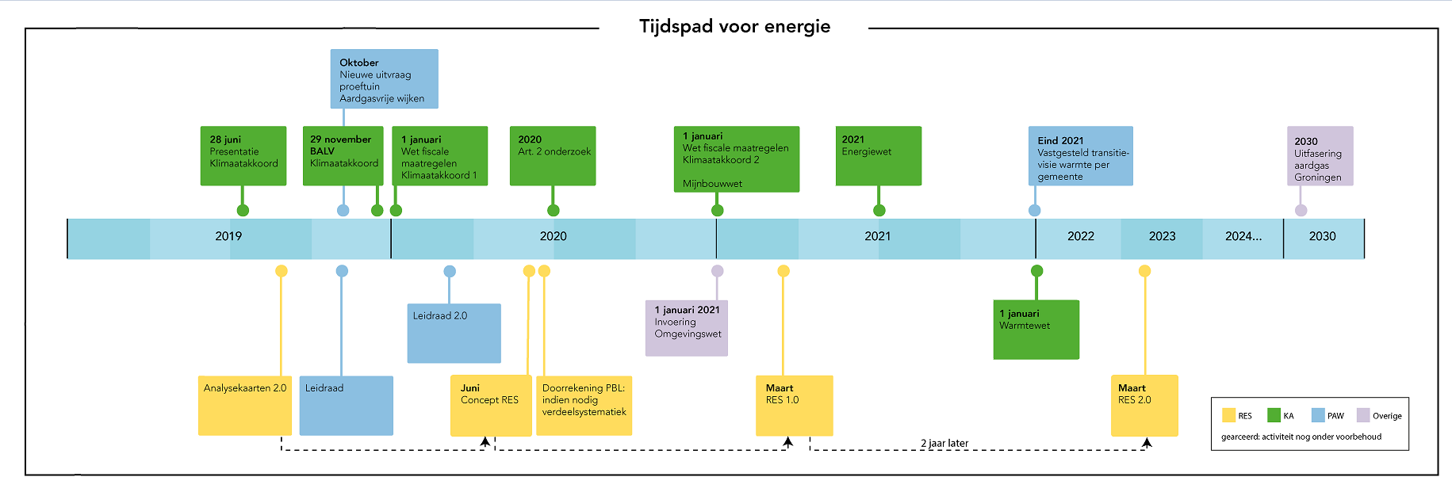
Tijdspad (okt 2019)

Slide 24
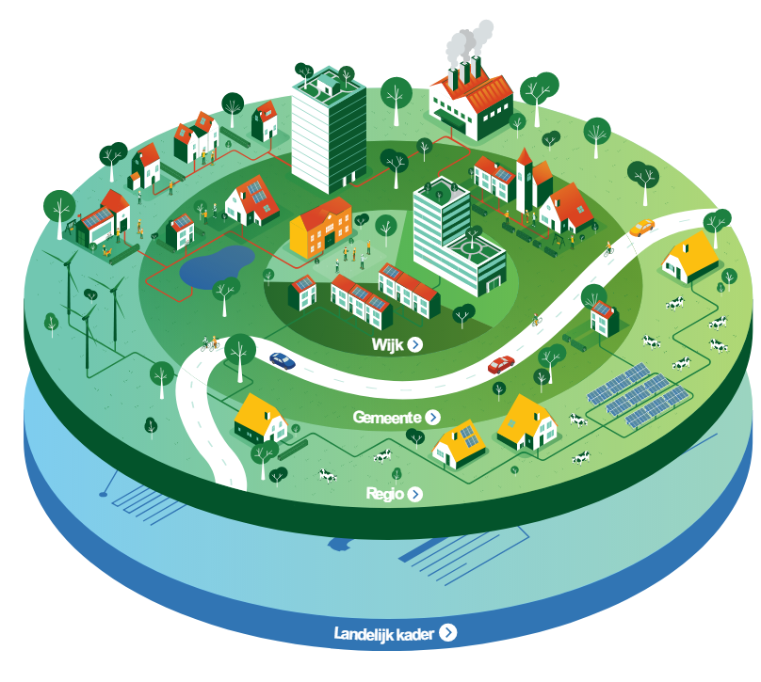
De lagen van het Klimaatakkoord
Laag 1: Wijk of buurt(schap)
Laag 2: Gemeente
Laag 3: Regio
Laag 4: Landelijk

Slide 25
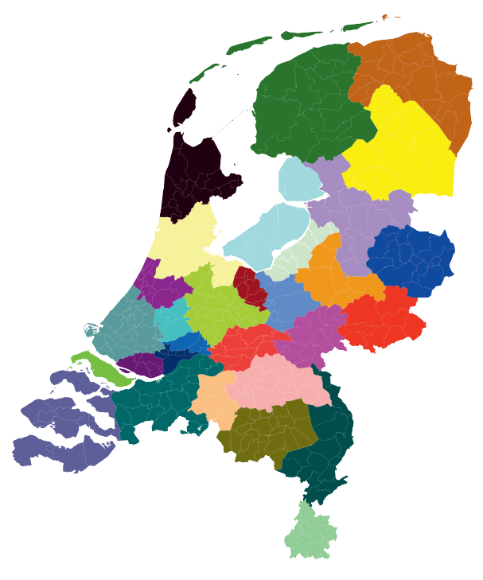
Regionale energiestrategie
30 RES regio’s
Start NP RES januari 2019
Opbouw programma:
Regio vorming
Concept RES – juni 2020
RES 1.0 – maart 2021
Route 35

Slide 26
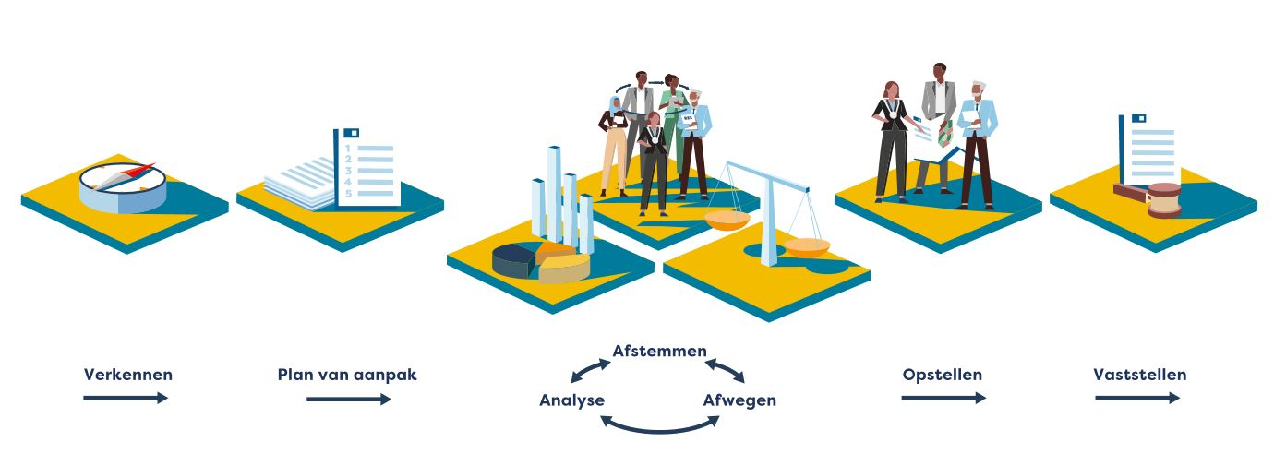
Tijdspad Transitievisie Warmte

Slide 27
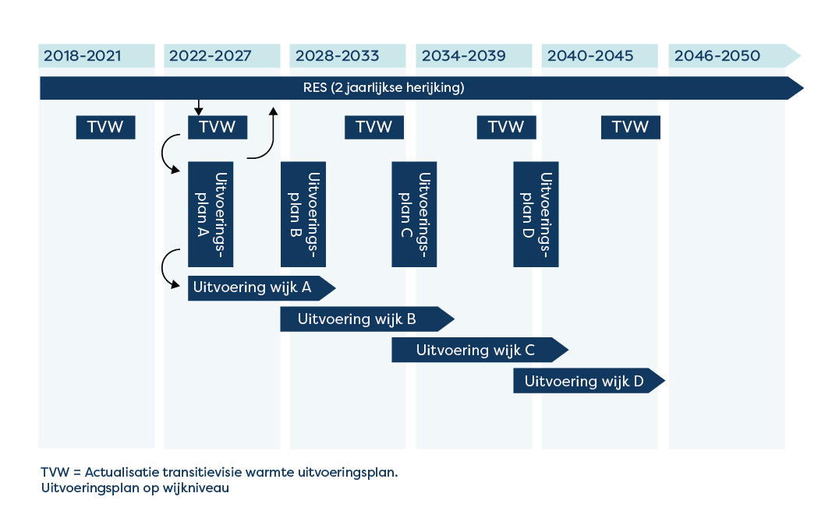
Regionale energiestrategie en Transitievisie Warmte

Slide 28
Agenda
De start van het Klimaatakkoord
Randvoorwaarden gemeenten
Opgaven voor gemeenten
Aan de slag met Klimaatakkoord
Vragen en informatie

Slide 29
Informatie en ondersteuning
Ieder programma eigen website; online communities verbonden:
NP RES: www.regionale-energiestrategie.nl
PAW/KLP: www.aardgasvrijewijken.nl
ECW/ Leidraad: www.expertisecentrumwarmte.nl
LCNK: www.lcnk.nl (communicatie)
VNG:
VNG: www.vng.nl/klimaatakkoord
Klimaatnieuwsbrief (- eind 2019)
Inwoners:
Regionale energieloketten
www.iedereendoetwatt.nl

